Slide 1
Интерактивная игра
«Цвета»

Slide 2
Красный

Slide 4
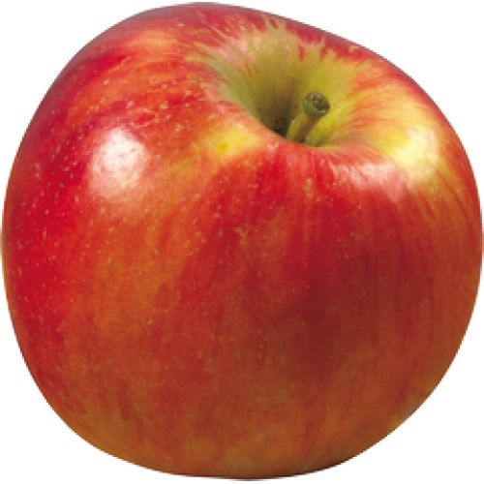
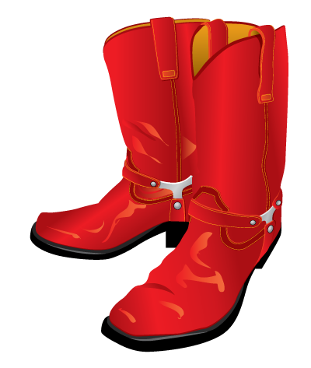

Slide 5
Желтый

Slide 7
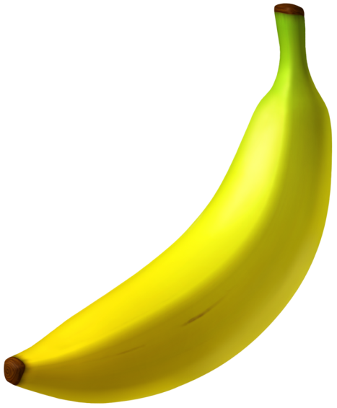
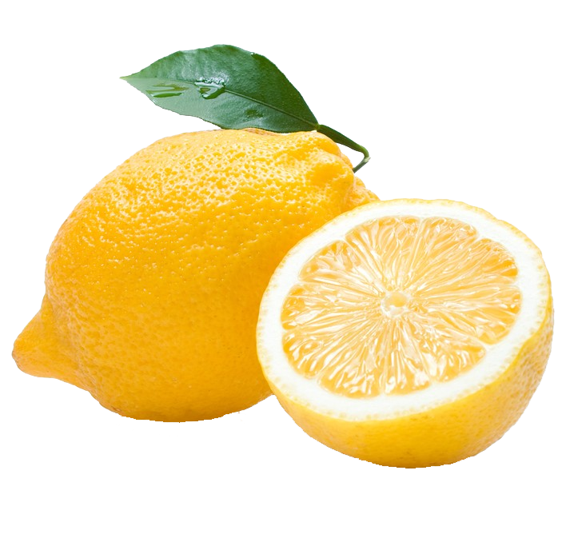

Slide 8
Синий

Slide 10
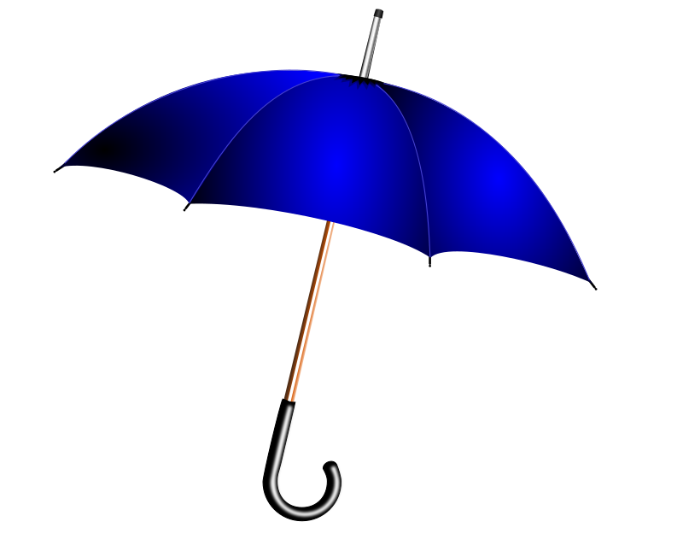
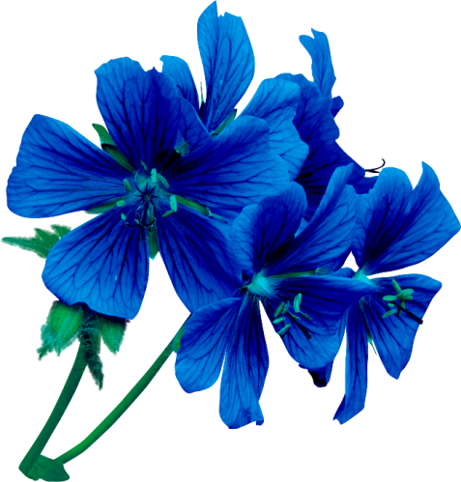

Slide 11
Зеленый

Slide 13
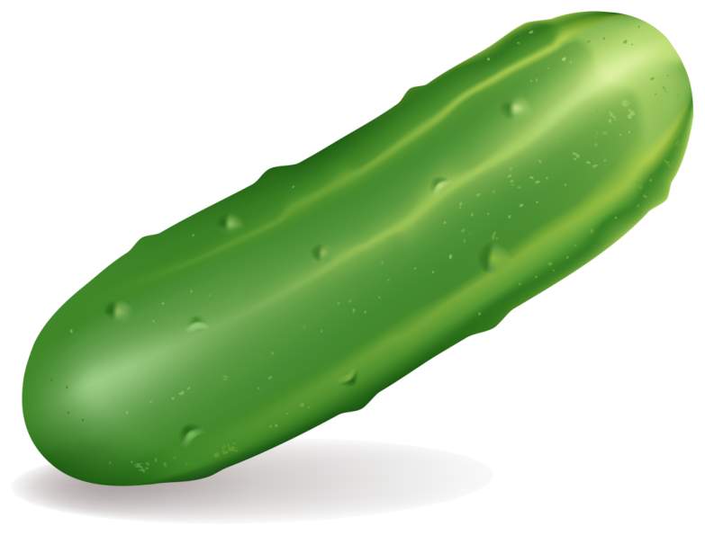

Slide 14
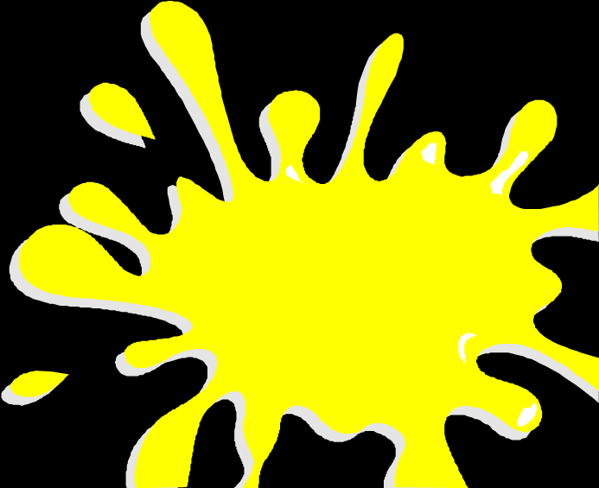
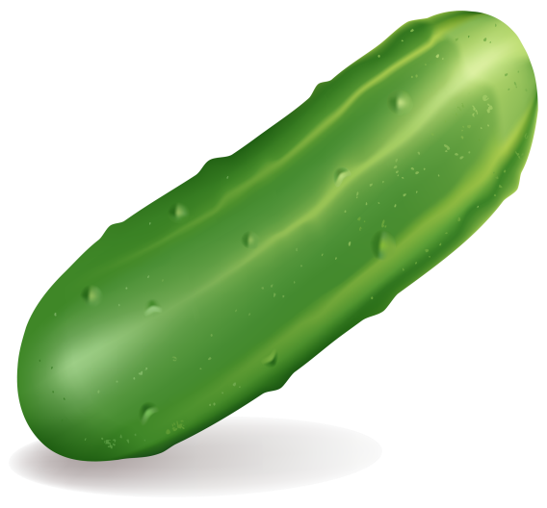
Найдите желтый предмет

Slide 15
Найдите красный предмет

Slide 16
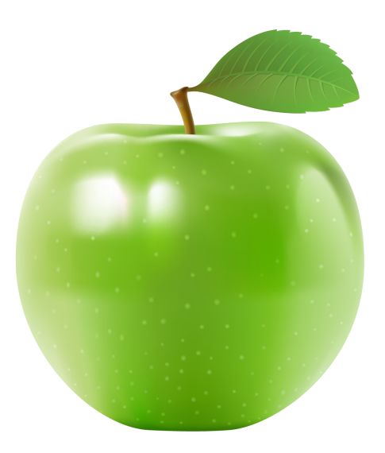
Найдите синий предмет

Slide 17
Найдите зеленый предмет

Slide 18
МОЛОДЦЫ!

